Slide 1
中国电信四川公司MI-BOSS项目
电子渠道优化改造工程

Slide 2

电子渠道优化改造项目
需求确认
设计及接口
开发及联调
业务测试培训
整体上线
时间8、9月
时间9月
时间10、11月
时间11月
时间12月
1、扩大缴费直连的银行数量
2、搭建增值业务超市
3、完善电子渠道统一接口平台及接口监控平台
4、搭建网上商城，实现号、卡、终端的销售
5、电子邮件统一推送平台
6、提升销售能力，实现单产品套餐的订购、变更
7、建设短信提醒的管理门户
业
务
效
果
项
目
计
划
当
前
进
展
业务需求未落实的：套餐超市，终端超市
需求评审阶段的：电子邮件统一推送平台，增值业务超市，网上商城
需求确定，开发阶段的：电子渠道统一接口平台，销售能力提升
下一
步工
作计
划
尽快跟落实套餐超市，终端超市等需求
电子邮件统一推送平台，增值业务超市，网上商城需求评审通过按计划进入开发设计阶段
电子渠道统一接口平台按计划开发。

Slide 3
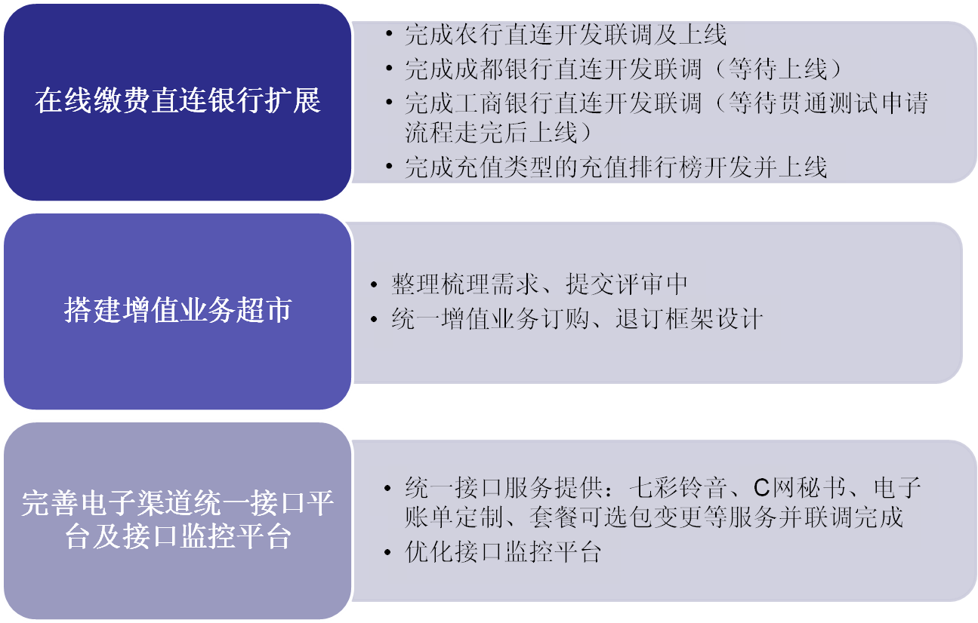
电子渠道优化改造项目
8月完成重点工作

Slide 4
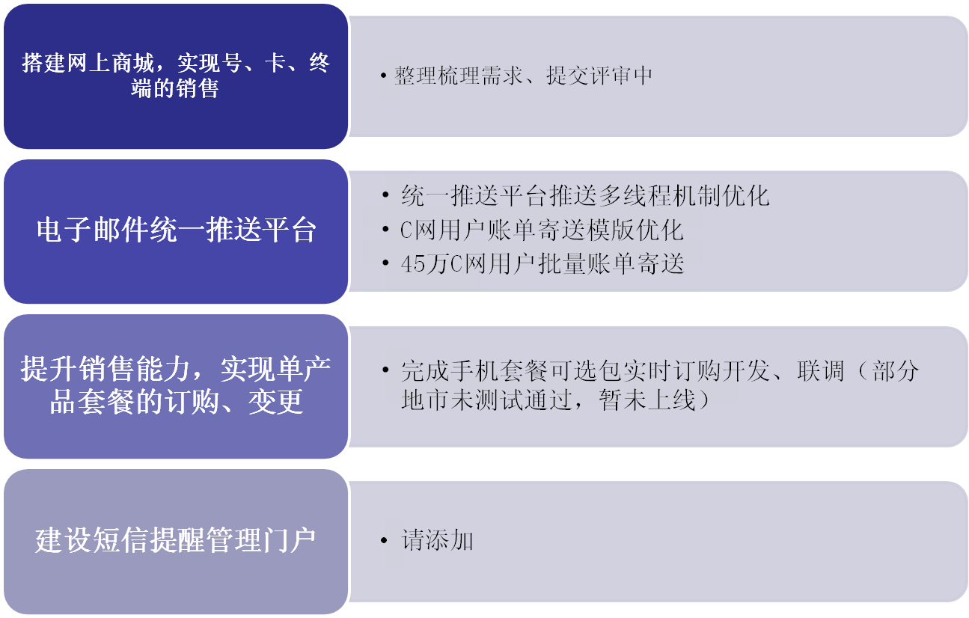
电子渠道优化改造项目
8月完成重点工作

Slide 5
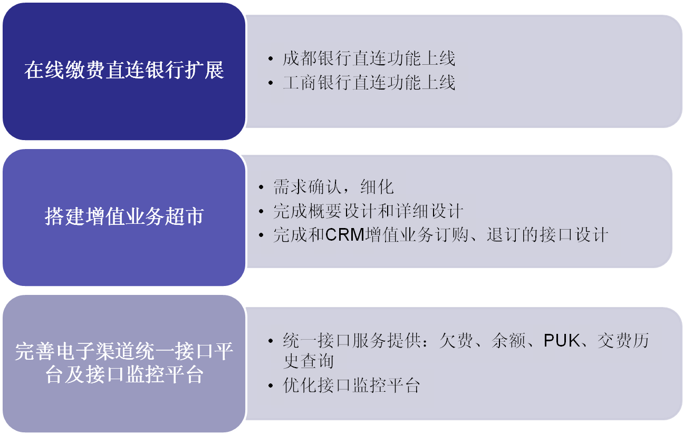
电子渠道优化改造项目
9月重点工作安排

Slide 6
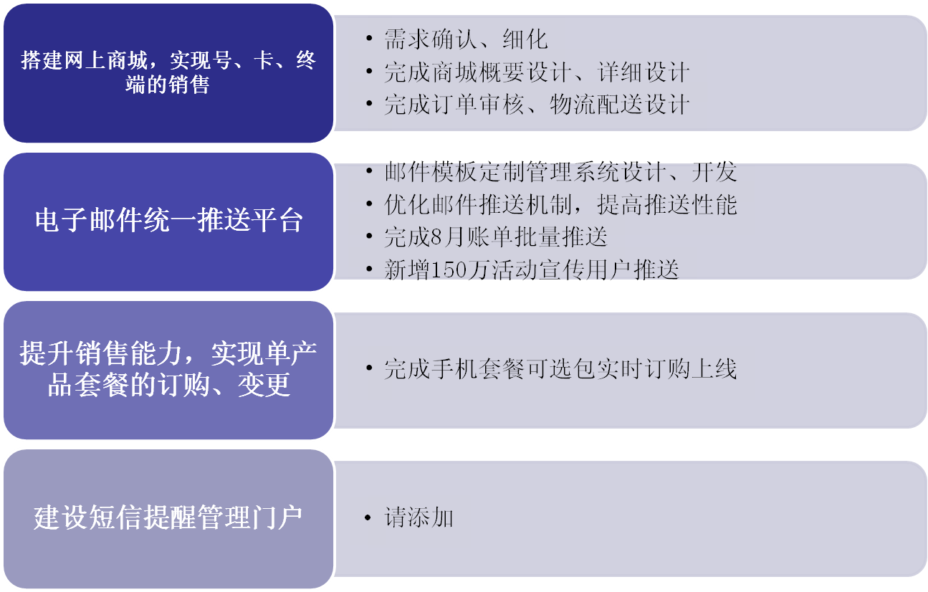
电子渠道优化改造项目
9月重点工作安排

Slide 7
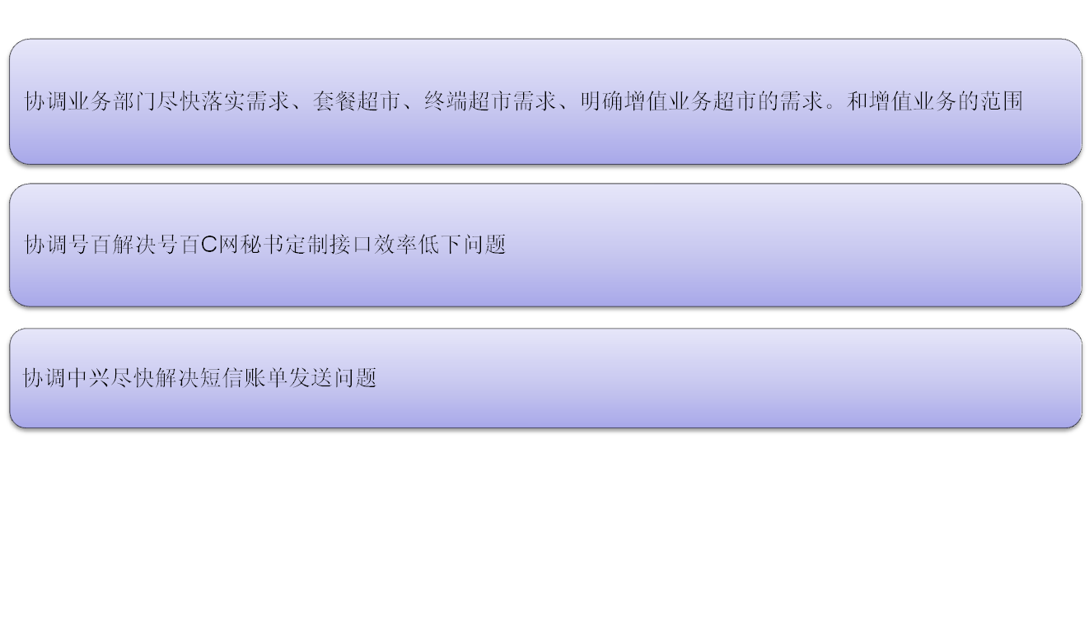
电子渠道优化项目
需要领导协调解决的问题

